Slide 1
Урок литературного чтения
Родина, подвиг, слава

Slide 2
ДЛЯ МЕНЯ РОДИНА
Мама родной язык, традиции, культура
Семья место, где тебя любят любого
Дом туда стремишься вернуться
Родная там тебя всегда ждут
Школа где все родное: цветы, птички, солнце
Друзья где окружен заботой и защитой
Город, где родился место, которое хочется охранять
Чувашия- малая родина
Россия- великая и могучая

Slide 3
Нет на свете Родины милее А. Прокофьев
Нет на свете Родины милее,
Где других лазурней небеса,
Солнце ярче, звёзды всех светлее,
Где отрадны рощи и леса;
Где в реках стремительные воды
Голубеют, словно бирюза,
Где, когда настанет непогода,
Весь народ выходит, как гроза!

Slide 4
Тема цикла: «В жизни всегда есть место подвигу»
Подвиг – героический , самоотверженный поступок.
Героический- необычный по смелости и доблести
Самоотверженный- жертвующий собой во имя кого-либо или чего-либо
Тема урока «Дмитрий Донской. Куликовская битва»
Цель урока: 1. Узнать о личности Дмитрия Донского
2. Получить знания о Куликовской битве.

Slide 5
Дмитрий Донской. Куликовская битва словарик
Княжеский престол ратник
Золотая Орда
Дань дубрава
Троице-Сергиева лавра Засадный полк
тачать сапоги полк Правой руки
Пророчество полк Левой руки
Монах Ремесленники
Дружинники Крестьяне

Slide 6
юный князь Дмитрий

Slide 7
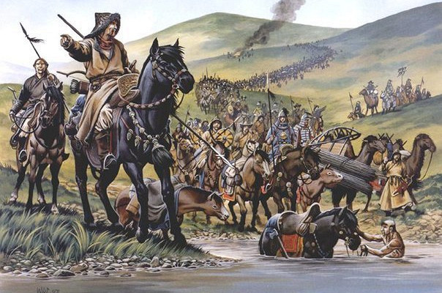
Мамай и его войско

Slide 11
Князь Дмитрий в доспехах ратника

Slide 12
Михаил Бренк в княжеских доспехах

Slide 13
Поединок Александра Пересвета с Челубеем.

Slide 14
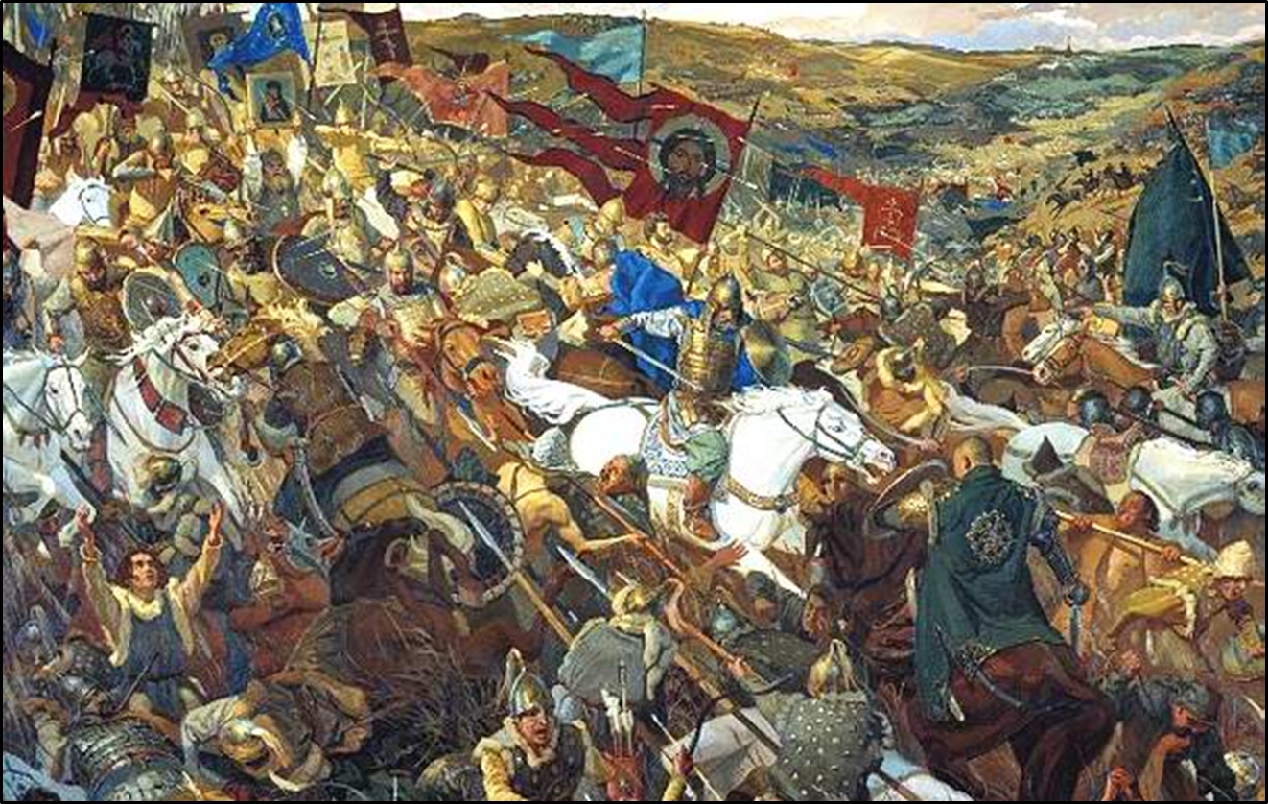
Бой

Slide 15
Засадный полк

Slide 16
Гнали ордынцев

Slide 17
За 4 часа полегло 200 тысяч воинов

Slide 18
князь Дмитрий Донской

Slide 19
Дмитрий Донской. Куликовская битва анализ текста(с.71-75)
1группа- Автор, тема, основная мысль текста, литературный жанр, план текста, средства художественной выразительности( эпитеты, сравнения, противопоставления)
2 группа- Образ Дмитрия Донского.(биография, характер, поступки )
3 группа- Образ других героев повествования, их роль.
4 группа – Сравнение ордынского и русского войска
5 группа- Восстановление событий битвы, используя карту и текст.

Slide 21
Залог победы-… _________?__________
 |  |  |  |  | 1 С | Е | Р | Г | И | Й
 |  |  |  |  |  | 2 Д | О | Н
 |  |  |  | 3 Д | М | И | Т | Р | И | Й
 |  |  |  | 4 Д | А | Н | Ь
 |  |  |  |  |  | 5 С | Е | Н | Т | Я | Б | Р | Ь
 |  |  |  | 6 Р | А | Т | Н | И | К
7 К | У | Л | И | К | О | В | О
 |  |  |  |  | 8 К | О | Л | Ь | Ч | У | Г | А

Slide 22
Итог урока
В чем подвиг Дмитрия Донского ?
В чем подвиг русского войска?
В чем значение Куликовской битвы для русской истории?
Знаем ли мы о других подвигах в истории России?
Домашнее задание(стр.63-69, задание №2 стр.69)

Slide 23
Оцени себя.

Slide 24
Любите Россию, гордитесь ее славной и героической историей и культурой, гордитесь тем , что рождены в ней, знайте ее героев и стремитесь сохранить и преумножить ее богатство и славу.

